Slide 1




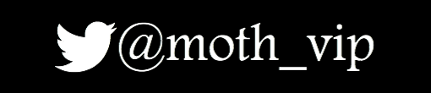
الفصل
الهندسة: الزوايا والمضلعات
٩
اختبار الفصل
الفصل التاسع

Slide 2
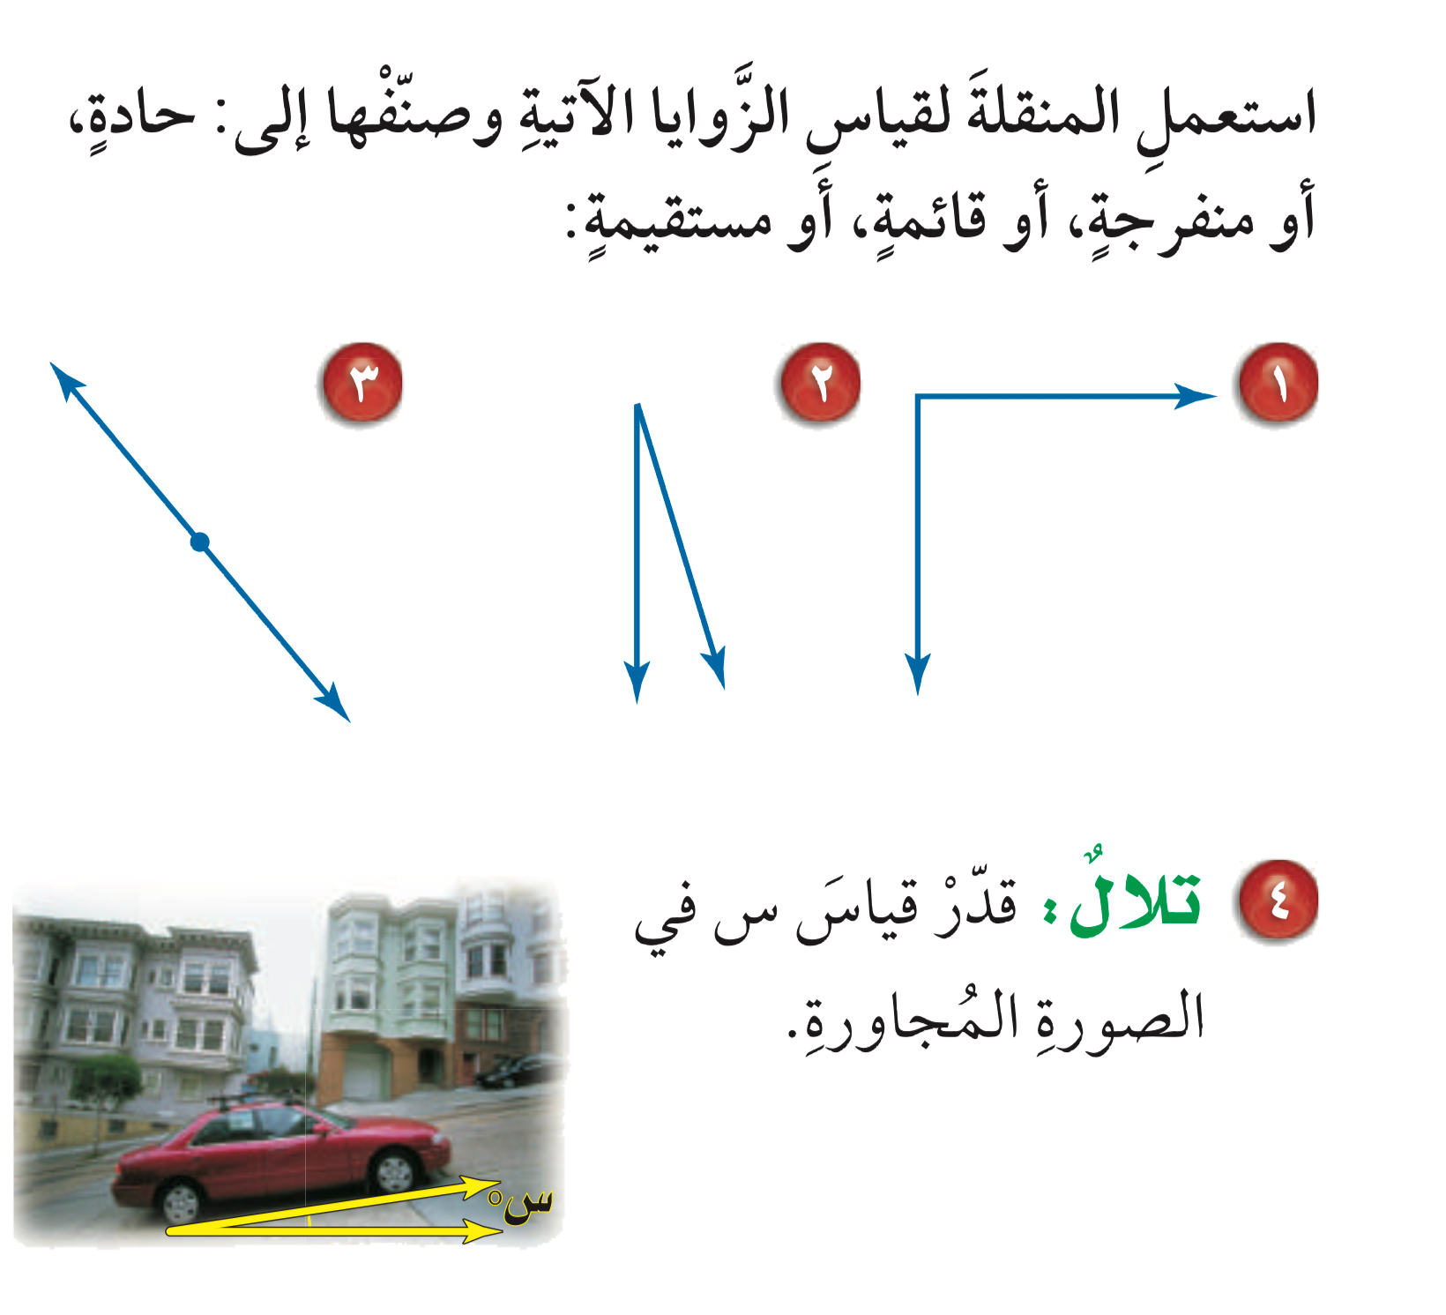



Slide 3

حادة
١٧°
قائمة
٩٠°
مستقيمة
١٨٠°

Slide 4


Slide 5

س= ١٥°

Slide 6
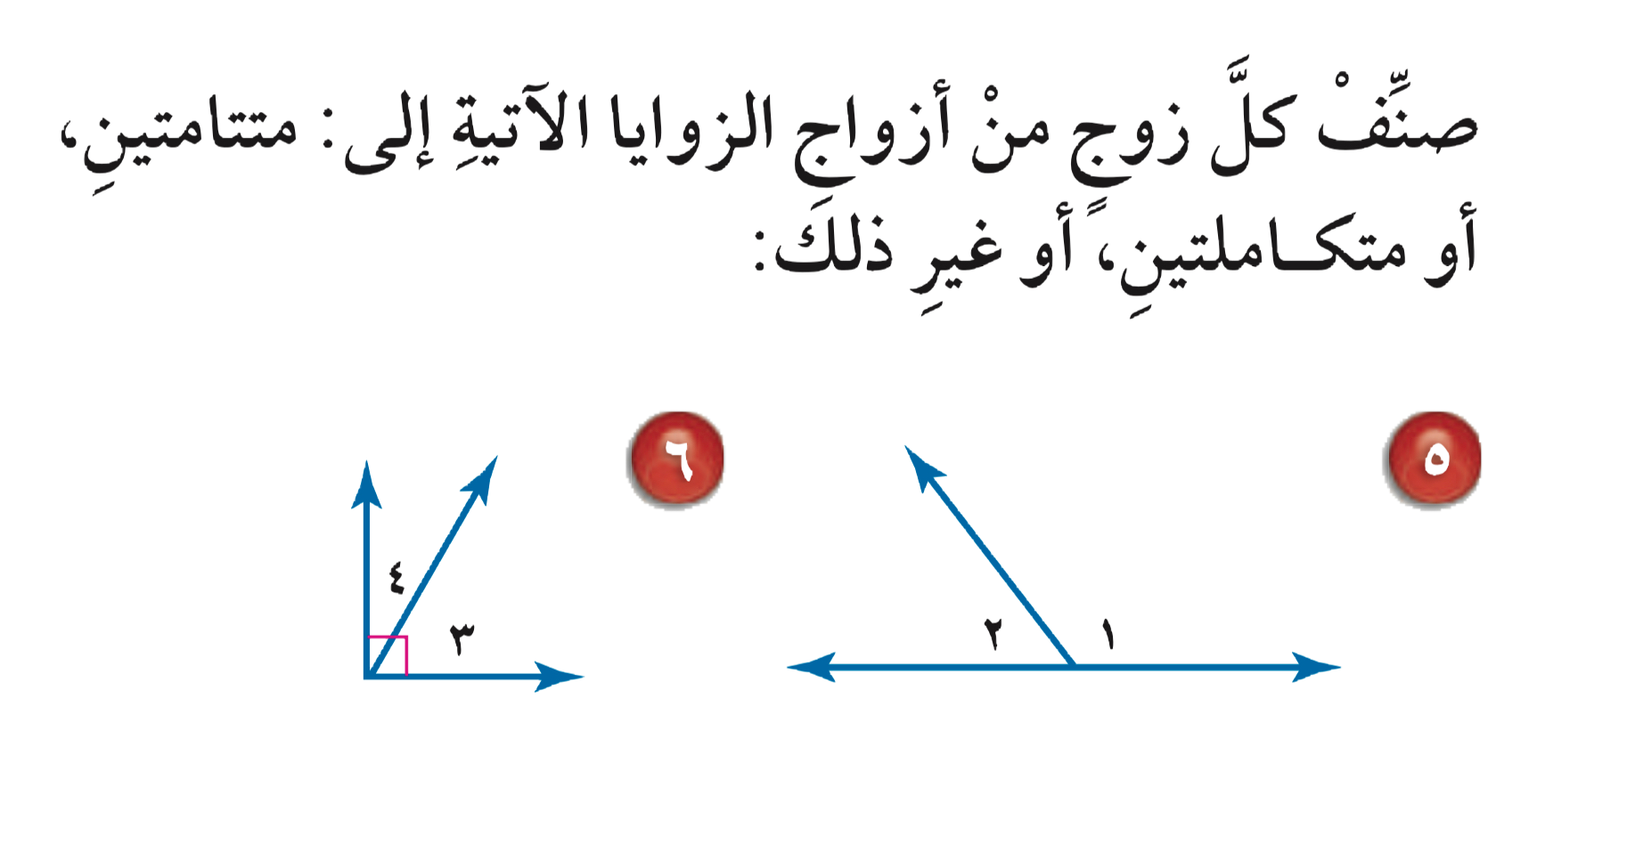

Slide 7

زاويتان متكاملتان
زاويتان متتامتان

Slide 8
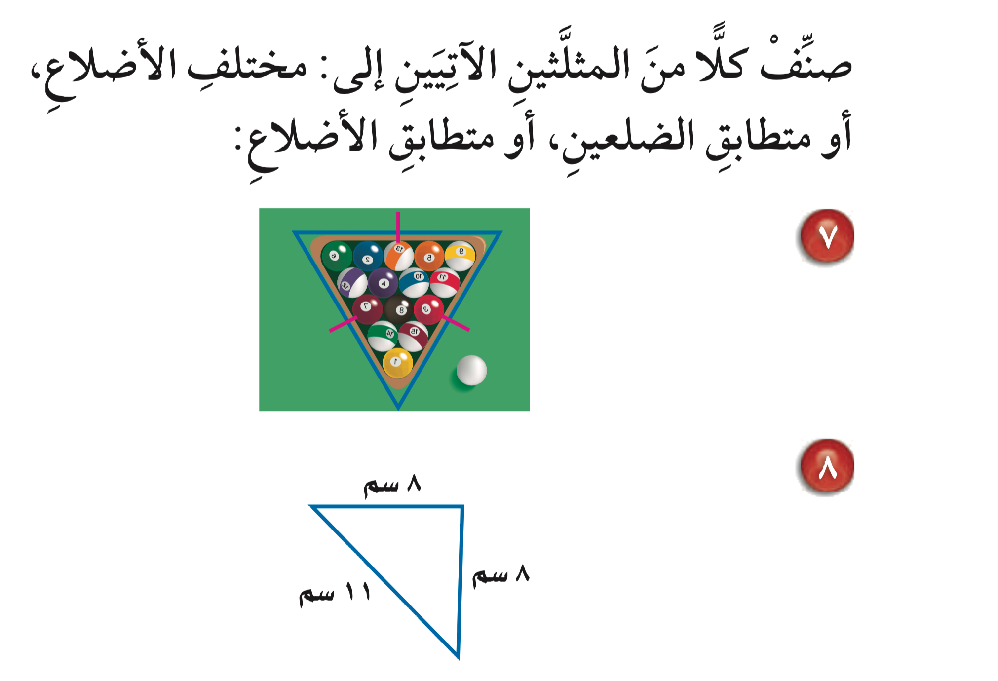


Slide 9

متطابق الأضلاع
متطابق الضلعين

Slide 10
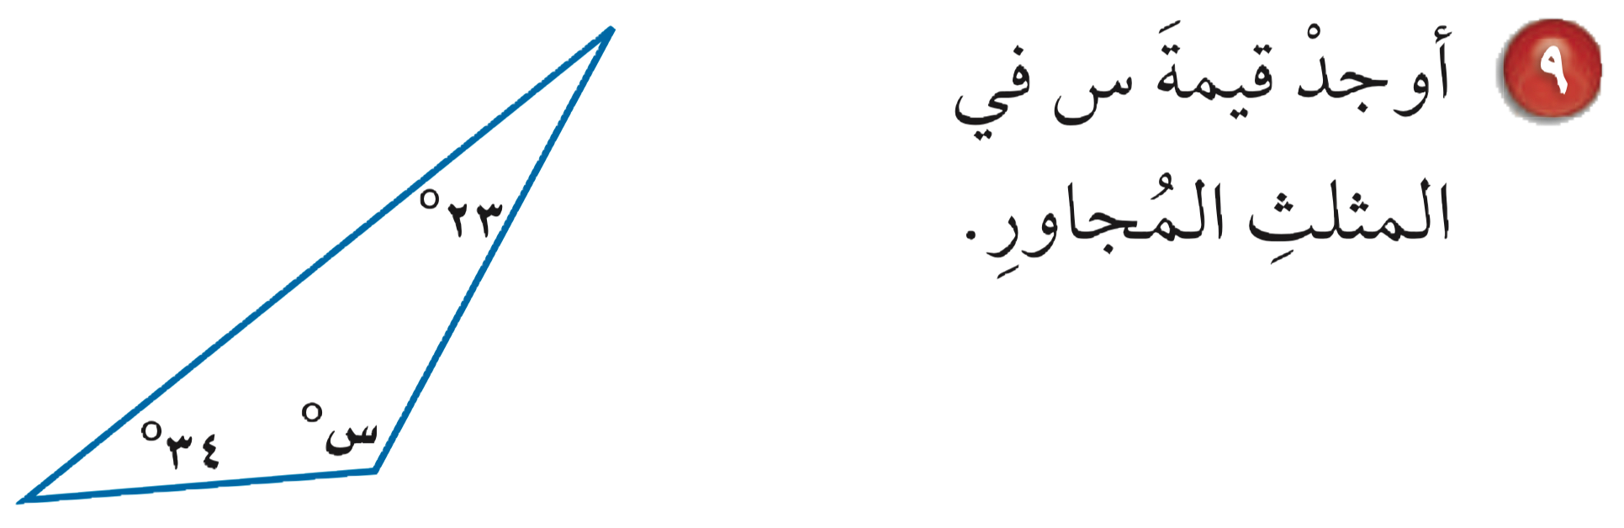


Slide 11

س= ١٢٣°

Slide 12
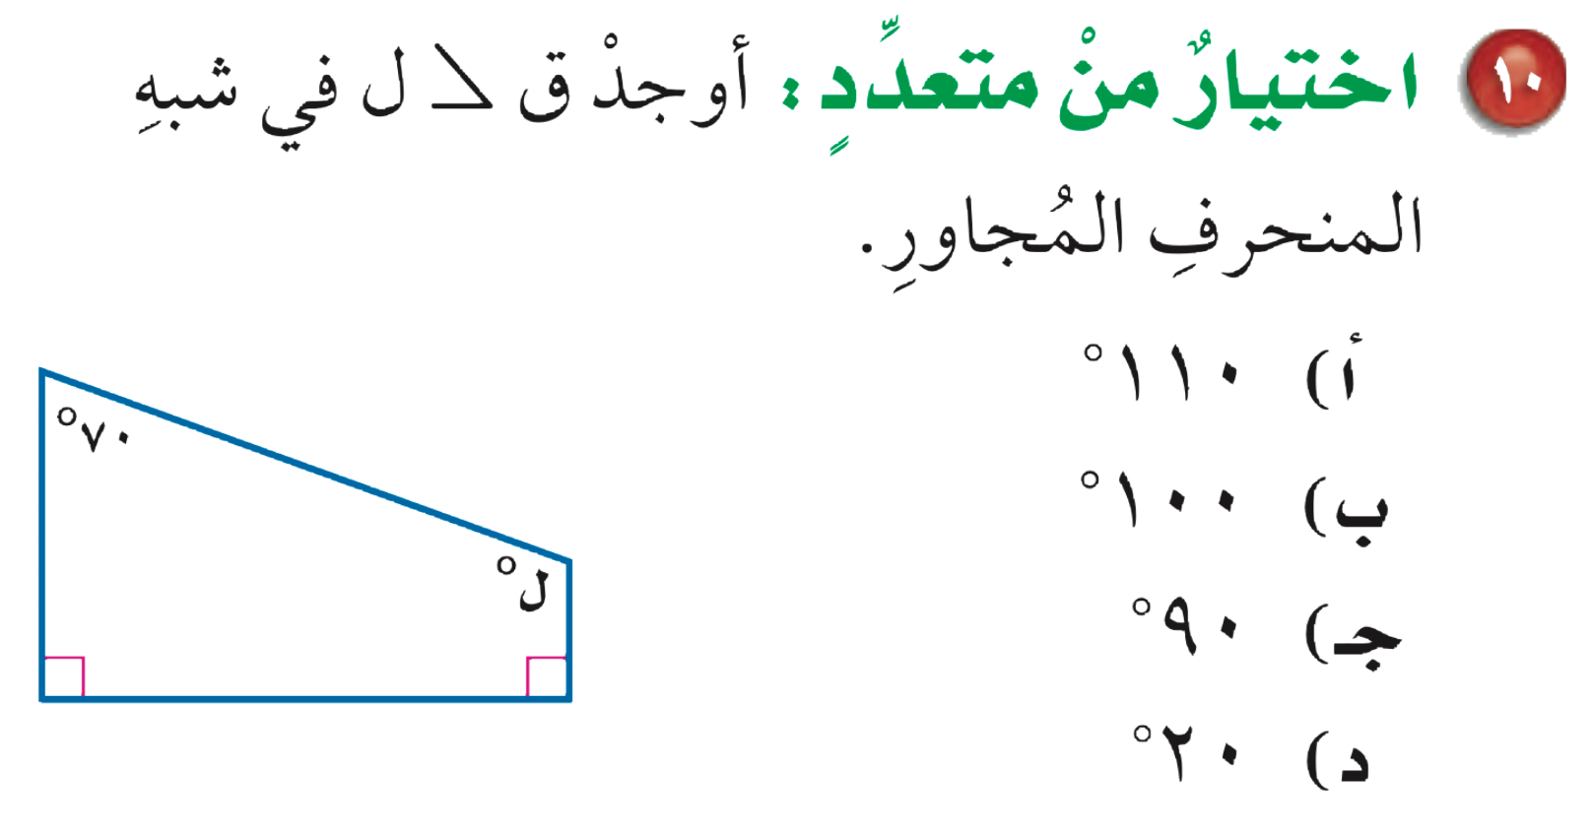

Slide 13


Slide 14
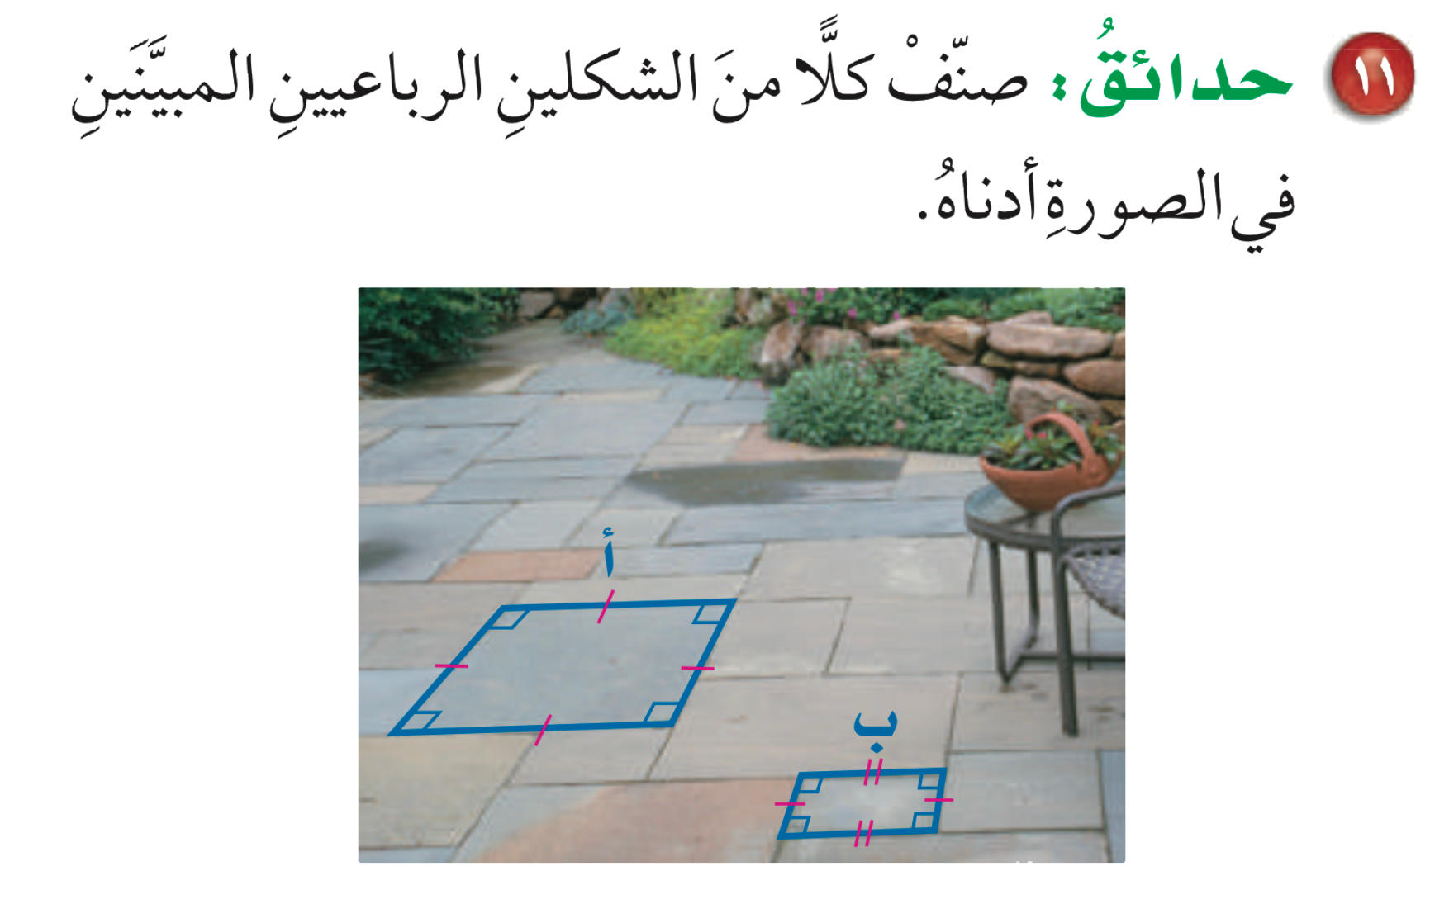

Slide 15
الشكل (أ) مربع
الشكل (ب) مستطيل

Slide 16
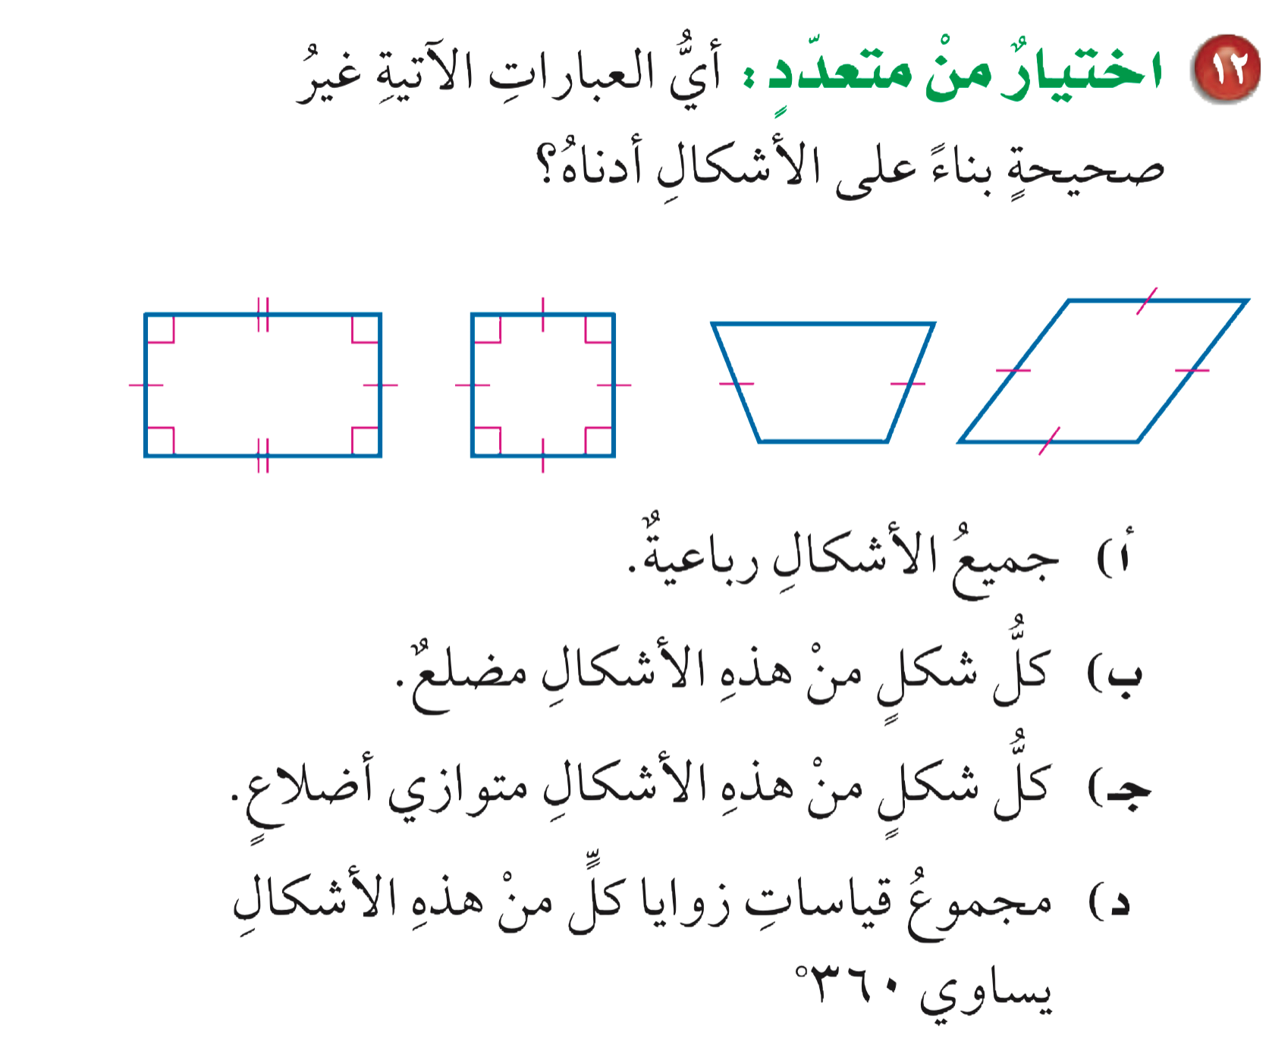

Slide 17
✔️
✔️
✖️
✔️

Slide 18
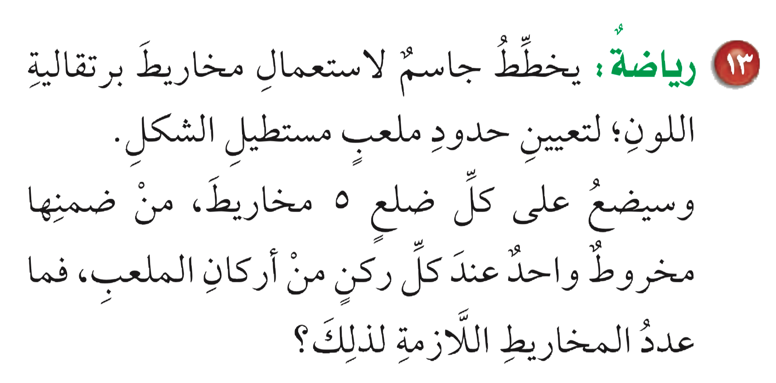

Slide 19
